Slide 1
Департамент образования мэрии города Ярославля Муниципальное дошкольное образовательное учреждение «Детский сад № 228»
Сенсорно – интегративная
артикуляционная
гимнастика
Учитель-логопед
«МДОУ Детский сад № 228»
Задунайская
Юлия Станиславовна
Ярославль, 2020

Slide 2
Татьяна Григорьевна Визель
Доктор психологических наук, ведущий отечественный нейропсихолог
Профессор кафедры специальной педагогики и психологии ФГБОУ
Активный участник создания в Москве Центра патологии речи и нейрореабилитации (ЦПРиН)
Является ведущим преподавателем,
зав. кафедрой патологии речи.
Автор более 200 научных
публикаций
Автор курсов
«Основы нейропсихологии»,
«Нейропсихология детства»,
«Нарушения речи у детей и взрослых»,
«Нейропсихология творчества»,
«Логопсихология»,
«Основы нейродефектологии»,
«Нейрологопедия».

Slide 3
Книги Т.Г. Визель

Slide 4
Марианна Ильинична Лынская
Логопед-психолог со стажем работы с 2002 года, специалист по семейному воспитанию и сенсорной интеграции, автор книг по развитию речи.
Аналитический психолог.
Руководитель Международного центра
Марианны Лынской в Севастополе.
Марианна Ильинична Лынская –
автор mapmetod.
Марианной Лынской впервые в
логопедической практике разработаны
структурированные методики работы
с детьми, имеющими речевую слуховую
агнозию, артикуляционную диспраксию,
нарушения коммуникации у детей с
психическими нарушениями.

Slide 5
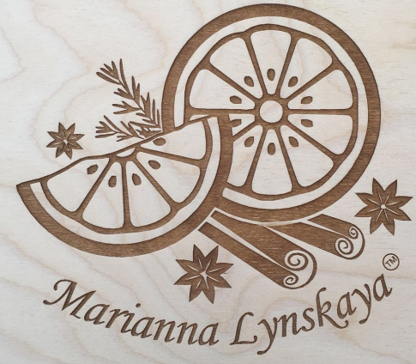
Книги М.И. Лынской

Slide 6
КОМПЛЕКСНАЯ ПОМОЩЬ РЕБЕНКУ
Необходимо взаимодействие разных специалистов и соответственно ориентация каждого из них в смежных областях знаний

Slide 7
Нейрологопедическая классификация нарушений речи
Т.Г. Визель
НЕЦЕРЕБРАЛЬНЫЕ НАРУШЕНИЯ РЕЧИ
ПЕРИФЕРИЧЕСКИЕ дислалия (механическая)
ринолалия
дисфонии (периферические)
СОЦИАЛЬНЫЕ ЗРР по причине
социальной депривации

Slide 8
Нейрологопедическая классификация нарушений речи
Т.Г. Визель
ЦЕРЕБРАЛЬНЫЕ НАРУШЕНИЯ РЕЧИ
(уровни мозговой организации речи)
ЯЗЫКОВОЙ алалия КООРДИНАЦИОННЫЙ
афазия дискинезия
дислексия тахилалия
дисграфия брадилалия
дизритмия
атаксия
ГНОСТИКО- агнозия МЫШЕЧНЫЙ
ПРАКСИЧЕСКИЙ апраксия дизартрии
дислексия
дисграфия
(фонологический)
(фонетический)

Slide 9
Нейрологопедическая классификация нарушений речи
Т.Г. Визель
ЦЕРЕБРАЛЬНЫЕ НАРУШЕНИЯ РЕЧИ
НЕВРОГЕННЫЕ
ПСИХОГЕННЫЕ
заикание (функциональное)
афонии / дисфонии
(функциональные)
мутизмы речевые
нарушения речи при РАС

Slide 10
ПРАКСИС (греч. praxis – действие)
способность к произвольному воспроизведению поз и действий, которая надстраивается над гностическими функциями.
Термином праксис принято обозначать
практическое предметное действие.
Предметный несимволический
(действия с предметами)
Предметный символический
(условные действия - без предметов)
Пальцевый праксис – степень
дифференцированности кистевых действий.

Slide 11
Оральный праксис – формируется на основе менее предметных, а более абстрактных действий.
Артикуляционный праксис –
способность производить звуки
речи и их серии (слова).
А.Р. Лурия
кинестетический кинетический
праксис праксис
(афферентный (эфферентный
чувствительный) - двигательный)
КОАРТИКУЛЯЦИЯ – «связка» между
отдельными артикуляционными позами

Slide 12
Нарушение способности воспроизводить произвольные действия носит название
А П Р А К С И Я
Артикуляционная апраксия
является наиболее сложной и состоит в неспособности
членораздельно говорить. Несмотря на отсутствие
параличей или парезов органов артикуляции.
Классификация А.Р. Лурии – 4 формы апраксий:
Несостоятельность в воспроизведении единичных поз носит название кинестетическая, афферентная апраксия
Несостоятельность в воспроизведении серии движений обозначается как кинетическая, эфферентная апраксия
пространственная апраксия
регуляторная апраксия

Slide 13
Н.А. Бернштейн определяет апраксии следующим
образом: «Для всех очень многообразных и разнохарактерных картин двигательных нарушений уровня действий (эти картины объединяются под общим названием апраксий, хотя удачнее было бы называть их ДИСПРАКСИЯМИ) характерно не только отсутствие каких – либо стойких моторных выпадений – параличей, парезов и т.п., но и каких – либо стабильных расстройств координации…»
И термин «ДИСПРАКСИЯ» тоже используется для обозначения повреждения, недоразвития и отклонения в развитии праксиса у детей.
Термины «АПРАКСИЯ» и «ДИСПРАКСИЯ»
употребляются как синонимы.

Slide 14
Интегративная модель организации действий при ДР (диспраксии развития) (Vaivre – Douret, 2007).
ЦЕЛЕНАПРАВЛЕННОЕ ДВИЖЕНИЕ
Моторное намерение Принятие решения, мотивация Лимбическая кора, таламус
ПЛАНИРОВАНИЕ ДВИЖЕНИЯ
Выработка стратегии и определение цели Восприятие внешних стимулов (тактильных, кинестетических, зрительных, слуховых) (+ закрепление в памяти) и внутренних телесных стимулов для определения формы действия Ассоциативные зоны – префронтальная, теменная и височно – затылочная + базальные ганглии

Slide 15
Интегративная модель организации действий при ДР (диспраксии развития) (Vaivre – Douret, 2007).
ПРОГРАММИРОВАНИЕ ДВИЖЕНИЯ
Внутренняя реализация различных параметров движения Пространственно-временные (направление, амплитуда, сила, скорость, траектория и др.) и зрительно – пространственные + получение информации по механизму обратной связи (тактильная, кинестетическая, вестибулярная, зрительная, слуховая) Моторная и премоторная кора, таламус, базальные ганглии, неоцеребеллум
ИСПОЛНЕНИЕ ДВИЖЕНИЯ (ДЕЙСТВИЯ)
Осуществление движения Смещение одного или нескольких сегментов тела + сопутствующий контроль (цикл обратной связи сенсорики и моторики) Моторная кора, мозжечок, вестибулярная система, спинной мозг, мышцы (скелетные, голосовые, зрительные)

Slide 16
Алалия - нарушение либо восприятияязыковых структур (значения), либо продуцирования этого значения, в первую очередь через грамматические категории. (М.И. Лынская)
Алалия представляет собой системное недоразвитие речи, при котором нарушаются все компоненты речи: фонетико-фонематическая сторона, лексико-грамматический строй.
(Логопедия: Учебник для студентов дефект. фак. пед. вузов / Под ред. Л.С. Волковой, С.Н. Шаховской. - М.: Гуманит. изд. центр ВЛАДОС, 1998. - 680 с.)
Алалия – недоразвитие речи как знаковой функции (что соответствует позиции В.А. Ковшикова) ввиду несформированности механизмов кодирования – декодирования. Причина – раннее повреждение корковых зон речи в левом полушарии.
(С.В.Покровская, А.В.Цветков)

Slide 17
Для детей с алалией характерно нарушение формирования лексической, морфологической, синтаксической и фонематической сторон речи:
— Отсутствие или резкое снижение мотива речевой деятельности, мотива к общению.
— Речевой негативизм.
— Нарушения целенаправленности и концентрации внимания.
— Низкий уровень обобщения, недостаточная гибкость и
динамичность мышления, замедленный темп усвоения тех или
иных закономерностей, недостаточная осознанность и
доказательность мышления.
Недостаточность целостности и константности зрительного и
слухового восприятия.
— Для личности неговорящего ребенка характерны: некоторая
заторможенность или наоборот - возбудимость; повышенная
сенситивность.
— Отсутствие навыка формирования программы высказывания,
зачастую и программы других видов активной деятельности.

Slide 18
— Самостоятельные короткие высказывания появляются только
в ситуациях повышенной эмоциональности, причем
вербализуется субъективно ценный элемент внутренней речи.
— Отсутствие (недостаточность) критического отношения
— Трудности усвоения последовательности артикуляционных движений (кинестетическая апраксия) для воспроизведения слога, слова, предложения.
— Трудности воспроизведения артикуляционной поз
(кинестетическая апраксия) самостоятельно или репродуктивно.
— Нейродинамические нарушения: нарушения равновесия
процессов торможения и возбуждения, быстрое возникновение
запредельного торможения.
собственной речевой деятельности или наоборот осознание
речевой неполноценности и замкнутость.
— Нарушения формирования звуковых образов слов.
— Нарушения слоговой структуры слова: замена и пропуск слога.
— Особенности лексической стороны речи.
— Стойкий морфологический и синтаксический аграмматизм.

Slide 19
Дефект речи, проявляющийся в расстройстве артикуляции, обусловленном параличом или парезом речевой мускулатуры, носит название
Д И З А Р Т Р И Я
ДИЗАРТРИЯ - нарушение звукопроизношения и просодики
вследствие нарушения иннервации мышц речевого аппарата (дыхательного, речевого, артикуляционных отделов) (Е.Ф.Архипова)
В практике патологии речи принята менее развёрнутая классификация дизартрий, а именно их деление на бульбарные, псевдобульбарные, мозжечковую и подкорковые или «экстрапирамидные» (обусловлены различием в локализации очага поражения)

Slide 20
Бульбарная дизартрия - поражение черепно – мозговых нервов, иннервирующих речевую мускулатуру (гипотонус мышц – нарушается иннервация мышц глотки, гортани, нёба, нёбной занавески снижается сила голоса, гнусавость, слабость речевого дыхания, саливация, мышцы лица малоподвижны, речь неразборчива)
Псевдобульбарная дизартрия – поражение проводящих путей, соединяющих ядра ЧМН и кору мозга (основное проявление – гипертонус мышц/язык отёчный, подтягивается назад, спинка выгибается; мышц глотки, гортани, дыхательной мускулатуры, гнусавость)

Slide 21
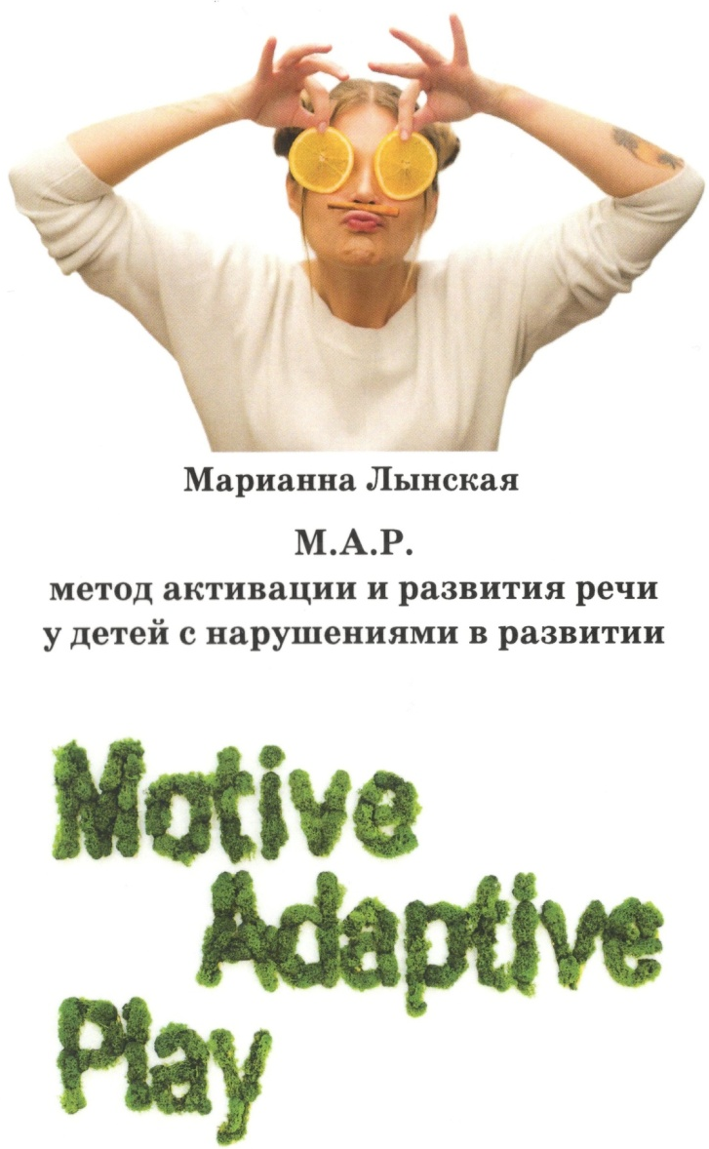
ЦЕЛЬ работы специалиста по
М.А.Р. – методу – повышение уровня АДАПТАЦИИ ребенка за счет создания интериоризированного МОТИВА в процессе приобретения и расширения ИГРового опыта.
М.А.Р. – метод – может стать основой для коррекции речи, коммуникации, поведения, сенсорной интеграции и когнитивных операций детей с любыми нарушениями в развитии любыми специалистами в области реабилитации.
Интериориза́ция (от фр.
intériorisation - переход извне внутрь, от лат. interior - внутренний).

Slide 22
СЕНСОРНАЯ ИНТЕГРАЦИЯ –
это обработка поступающих от органов чувств ощущений, их структурирование и упорядочивание получаемой таким образом информации для последующего адекватного ответа. Т.е. всё, что мы получаем от органов чувств, поступает в мозг, обрабатывается там, выдается нам в виде некоторого знания о предмете – что это, какими свойствами обладает.
Чем правильнее работают сенсорные системы,
тем больше информации получает мозг и
выдаёт больше адекватных ответов.

Slide 23
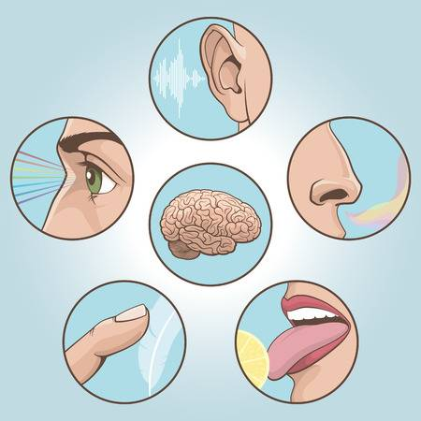
«Обращаясь к теории сенсорной интеграции, мы опираемся на развитие базовых уровней иерархической системы взаимодействия ощущений, а именно: проприорецептивных, тактильных , вкусовых и обонятельных. Значение тактильного, вкусового, и обонятельного модусов перцепции подчеркивается в исследованиях по когнитивной лингвистике, в которых утверждается, что значительная часть лексики в языковом сознании возникает на основе перцептивных операций в области тактильной, вкусовой и обонятельной модальностей. Мы предполагаем, что развитие тактильного, вкусового и обонятельного восприятия напрямую влияет на развитие мотивации к речи».
Подключение максимального
количества сенсорных модальностей:
вестибулярной,
проприорецептивной, тактильной,
обонятельной, вкусовой,
зрительной, слуховой.
Познание окружающего мира
происходит через все органы чувств.
(Лынская М. И. Преодоление алалии и задержки речевого развития
у детей – М.: «ЛОГОМАГ», 2015, стр.6)

Slide 24
СЕНСОРНАЯ ИНТЕГРАЦИЯ

Slide 25
Общая и специальная
артикуляционная гимнастика
Улучшение кровоснабжения артикуляционных органов и их иннервации
Улучшение подвижности артикуляционных органов
Укрепление мышечной системы языка, губ, щек
Обучение детей удерживать определенную артикуляционную позу
Увеличение амплитуды движений
Уменьшение спастичности артикуляционных органов
Подготовка артикуляционного аппарата к постановке звуков

Slide 26
Сенсорно – интегративная
артикуляционная гимнастика
Активизируется небно-глоточное смыкание, что способствует устранению гиперназализации
Растягивается подъязычная складка («уздечка») языка, позволяя выполнять артикуляционные движения с большей амплитудой
Дифференцируется носовой и ротовой выдохи, что положительно влияет на длину и силу фонационного выдоха
Улучшаются показатели координации, точности, темпо-ритмические характеристики артикуляционных движений, что способствует улучшению четкости
произношения
Повышается качество обратной связи от
артикуляционных органов, что
способствует преодолению апраксии
(диспраксии)

Slide 27
МЕТОДИЧЕСКОЕ ПОСОБИЕ
включает в себя обоснование и описание авторского метода сенсорно-интегративной артикуляционной гимнастики.
Пособие может
использоваться
родителями и
логопедами,
работающими с
детьми, имеющими
алалию, разные
формы детского
церебрального
паралича и
нарушения
поведения.

Slide 28
Организация проведения сенсорно-
интегративной артикуляционной гимнастики
— Часть индивидуального занятия
— Часть подгруппового занятия
— Занятие (комплекс упражнений – около 30 минут, при неоднократном повторении каждого упражнения)
ДАННЫЕ КОМПЛЕКСЫ ИСПОЛЬЗУЮТСЯ:
с детьми без речевых нарушений
с детьми, имеющими нарушения
звукопроизношения
с детьми с алалией
с детьми, имеющими нарушения
эмоционально- волевой сферы,
интеллекта и пр.

Slide 29
В А Ж Н О !!!
Перед началом занятий уточнить склонность ребёнка к помещению в рот различных предметов
Аллергические реакции на запахи и анамнез пищевой аллергии, это позволяет избежать возможных недоразумений при активизации вкусового и обонятельного восприятия
Родители предупреждаются об использовании аллергенов и должны высказать свое согласие/несогласие (в письменном виде)

Slide 30
Перед началом каждого занятия ребенок должен получить
«питание» в рамках индивидуальной «сенсорной диеты»
(сенсорная диета – сбалансированная деятельность,
способствующая получению ребенком разнообразных
сенсорных стимулов и развитию адаптивных
ответов нервной системы на сенсорные стимулы).
Эти мероприятия могут включать в себя:
прием стакана воды, либо жидкости, связанной с темой комплекса упражнений (фруктового сока, ароматного чая и т.п.), в т.ч. с использованием бутылочки с соской;
жевание кураги, фруктовых батончиков и пр.;
висение на руках или принятие положения вверх ногами;
массаж языка и щек;
«тактильный ввод» в виде поглаживания/растирания рук, спины, щек, головы разнообразными массажерами и пр.
Ввод обонятельной информации
осуществляется посредством
ароматизации помещения с помощью
подобранных индивидуально
эфирных масел.

Slide 31
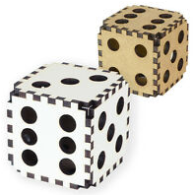
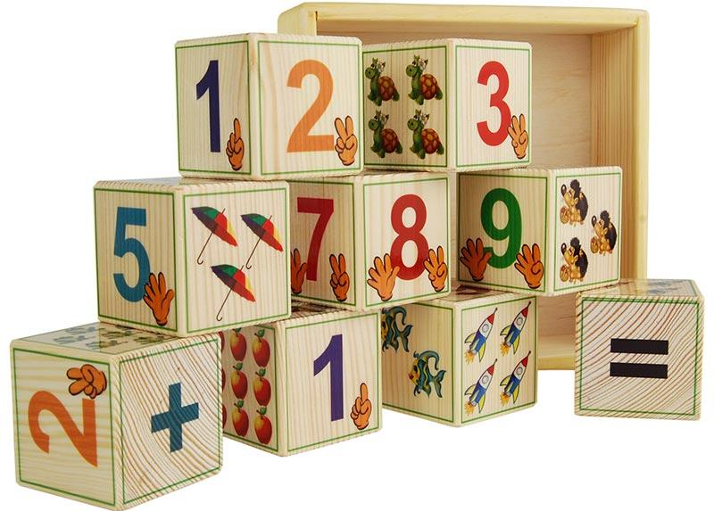
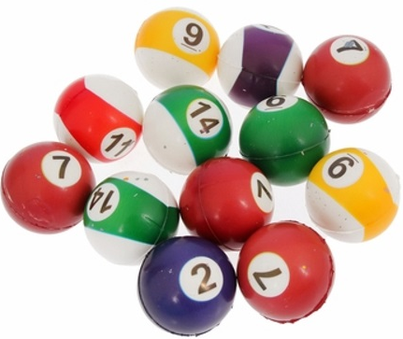
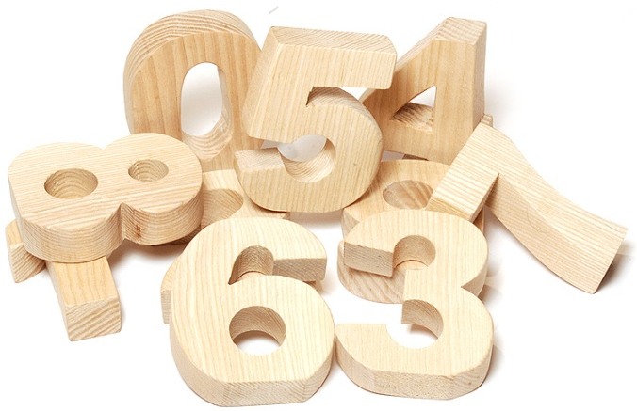
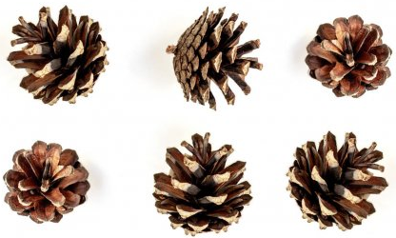
Игровые приёмы для визуализации и обеспечения нужного количества повторений упражнений

Slide 32
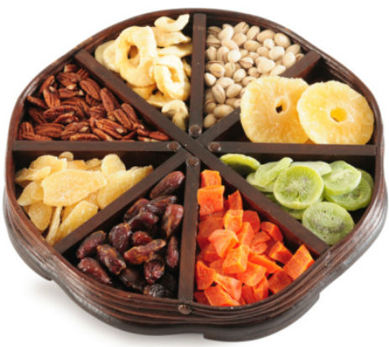
Поскольку автор пособия выступает адептом теории сенсорной интеграции, необходимым звеном каждого комплекса является
«СЕНСОРНЫЙ ПОДНОС» - авторский игровой материал, использование которого позволяет:
развивать разные виды восприятия детей
ритмизировать деятельность детей
развить чувство эстетики и художественный
вкус
обеспечить интерактивное взаимодействие
с игровым материалом и
коммуникацию между участниками
занятия

Slide 33
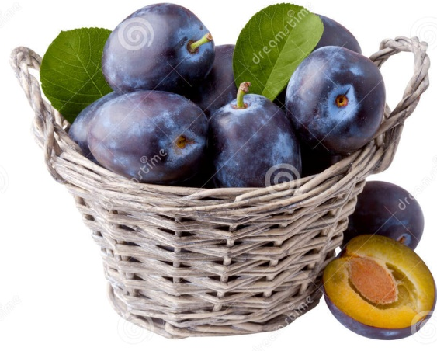
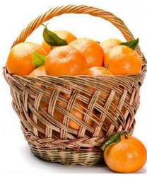
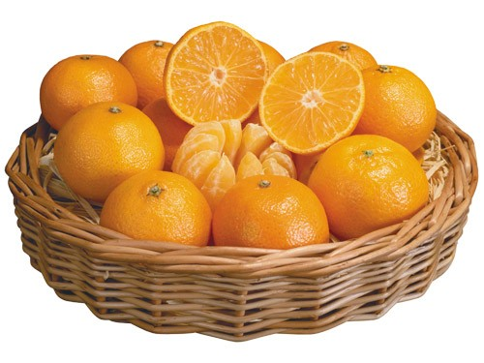
Каждое занятие начинается и
заканчивается коммуникационной
потешкой/фольклорной игрой для
создания общего настроя,
привлечения внимания,
сосредоточения на занятии и ритмизации деятельности.
Детям предлагается выбрать из корзины мячик,
покатать его в руках и по частям тела, приговаривая:
«По кругу, по кругу наш мячик бежит. По кругу, по
кругу бежит и спешит: на длинную руку спешит
закатиться, на шею перекатиться...».

Slide 34
До начала занятия родителем или логопедом проводится классический массаж лицевой и артикуляционной мускулатуры.
Рекомендуется сочетать проведение артикуляционной гимнастики с «прищепочным массажем» (ДедюхинаГ .В., Яньшина Т.А., Могучая Л.Д.).
Механическое сдавливание подушечек пальцев с использованием разноцветных прищепок направлено на активизацию незрелых клеток головного мозга.
Продолжительность процедуры: от 3 до 10 минут, по следующей схеме:
1-3 дни — большой палец
4-6 дни — большой и указательный пальцы
7-9 дни — большой, указательный и средний пальцы
Затем нагрузки снижаются до минимальных по этой же схеме.
Для массажа используются прищепки разных цветов и форм.

Slide 35
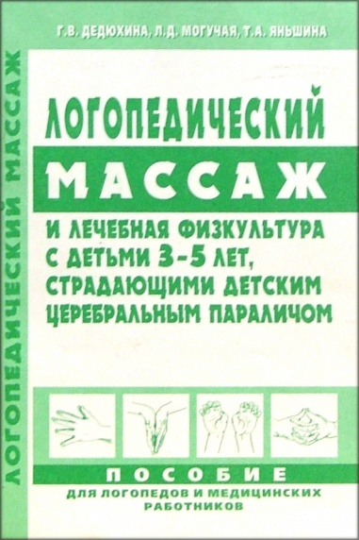
По окончанию комплекса активных упражнений проводится игровой массаж и рассказывается сказка (вариативно: с использованием игровых фигурок и сенсорного подноса в качестве игрового ландшафта). Игровой массаж - это разнообразные движения в соответствии с текстом. Например, нажимание кулаками по спине ребенка - «слон идет», волнообразные движения - «море волнуется» и пр.
Подобные массажи можно найти у Е. Железновой или в книге
М. Серебряковой «Игровые массажики и весёлые раскраски».
Эти массажики способствуют
развитию воображения, игрового
взаимодействия со взрослым,
тактильного и
проприорецептивного
восприятия и речи.
В качестве завершающего занятие
игрового упражнения можно
использовать тематические свечи
для задувания.

Slide 36
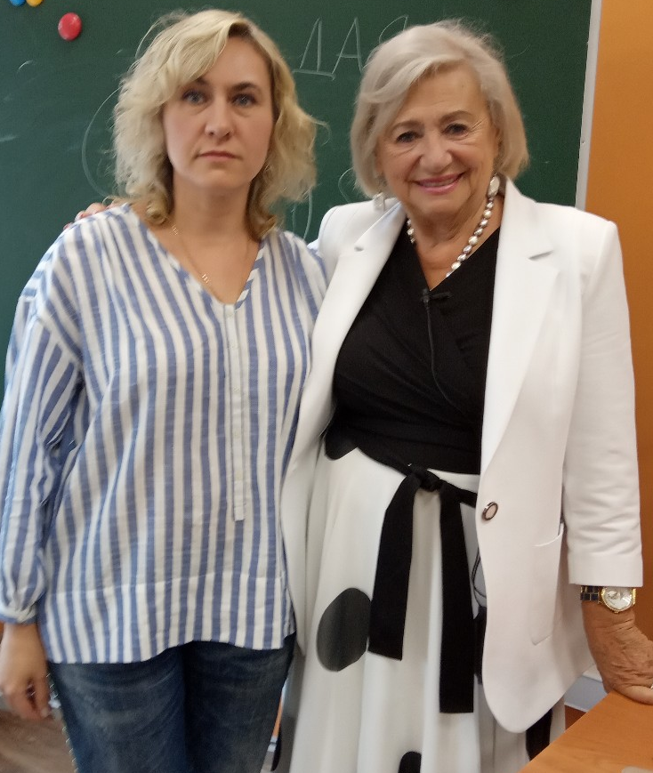
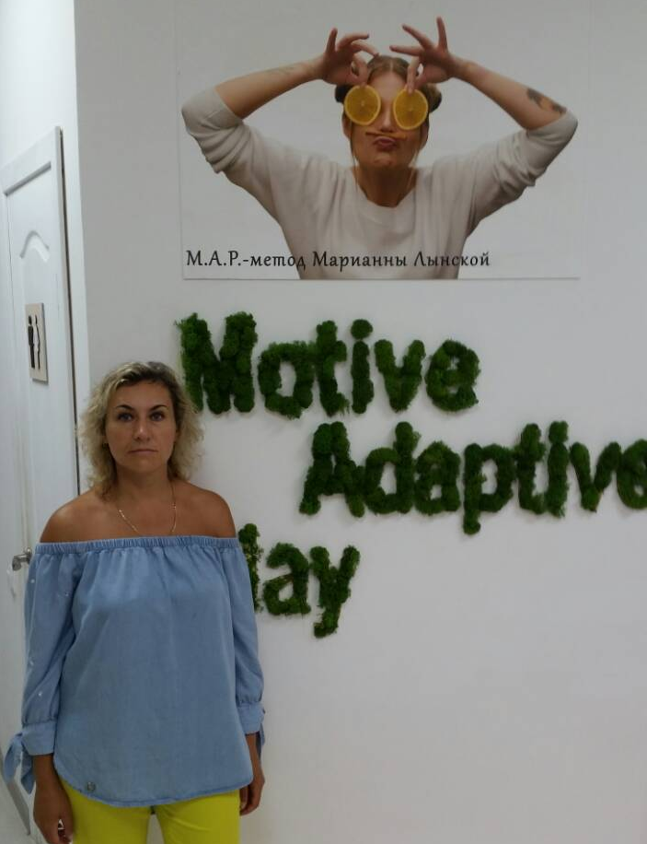
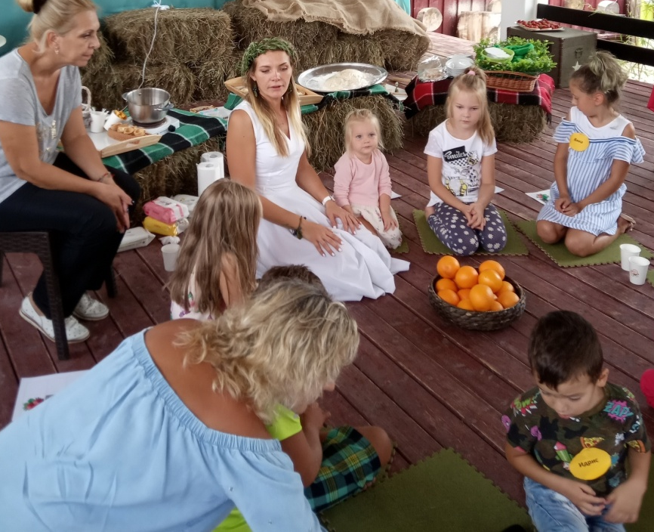

Slide 37
Спасибо
за внимание!

